Slide 1

Università degli studi di Perugia
Candidato: Relatore:
Domenico Pepino Luca Grilli
Dipartimento di Ingegneria Corso di Laurea Triennale in Ingegneria Informatica ed Elettronica
IL SISTEMA DI CONTROLLO DI VERSIONE DISTRIBUITO GIT

Slide 2
Sommario
Sistemi di controllo di versione
Git
GitHub e alternative

Slide 3
Obiettivo
Mostrare come i Sistemi di controllo di versione, Git soprattutto, permettono di tenere traccia di tutte le modifiche di un progetto e di evitare l’insorgere dei conflitti delle modifiche di diversi sviluppatori sullo stesso codice.

Slide 4


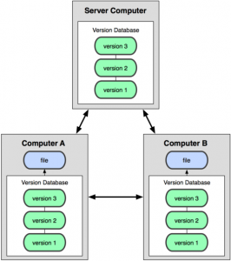
Sistemi di Controllo di Versione
Locale Centralizzato Distribuito
Database semplice Informazioni Locali | Permette la collaborazione tra sviluppatori Informazioni sul server Miglior protocolli: CVS, SUBVERSION | I client controllano una copia completa della repository Evita la problematica della rottura del server

Slide 5
Il Sistema di Controllo di Versione Distribuito GIT
Nasce nel 2005, dopo la revoca dell’uso gratuito di BitKeeper, con i seguenti obiettivi prestazionali:
Velocità
Design Semplice
Ottimo supporto allo sviluppo non-lineare
Gestione del controllo di versione totalmente distribuito
Capacitò di gestire grandi progetti
È possibile installarlo su qualsiasi sistema operativo, tramite pannello di controllo o interfaccia grafica, ad esempio per i sistemi linux:
$ yum install curl-devel expat-deval gettext-devel \ openssl-devel zlib-devel

Slide 6
Gestione del Controllo
Ogni volta che si opera una modifica in un file o un salvataggio dello stato, Git fa un’immagine di tutti i file modificati in quel momento, creando una serie di istantanee.
Controlla tramite checksum ogni operazione.
Utilizza il checksum denominato SHA-1.
SHA-1 è una funzione di hash crittografica che accetta un input e produce un valore di hash a 20 byte, denominato come digest del messaggio.

Slide 7

Divisione per stati dei file e del piano di lavoro
All’interno di Git i file possono entrare in tre stati
Committed
Modified
In Staged
Questi tre strati dividono il piano di lavoro in:
Directory di Git
Working directory
Area di stage

Slide 8
Comandi per la creazione e gestione di un progetto
git clone, per importare una repository esistente
git init, per creare una repository
git add, per poter aggiungere un file in area di stage o nella directory di git
git status, per conoscere lo stato dei file ( tracciato o non tracciato e unmodified o modified)
git diff, per conoscere le modifche di un file presente in due aree diverse del progetto
git commit, per ufficializzare un file nel progetto
git checkout -- , per eliminare tutte le modifiche
git rm, per rimuovere un file.
git mv nomefile nomenuovofile, per rinominare un file ( Git non traccia questa operazione)
git log, per controllare la cronologia delle commit

Slide 9
Etichette
Permettono di contrassegnare i file e mantenere una migliore gestione della cronologia.
Esistono due tipi di etichette:
Semplici, rappresentano il riferimento ad un commit specifico
Annotate, oggetti complessi , ne viene calcolato il checksum, possono essere firmate con GPG
Comandi utili:
git tag, per creare un’etichetta ( -a per creare le etichette Annotate)
git show per ottenere tutte le informazioni aggiuntive ( nome, email e data del creatore)
git tag, per creare un elenco di tutte le etichette create

Slide 10
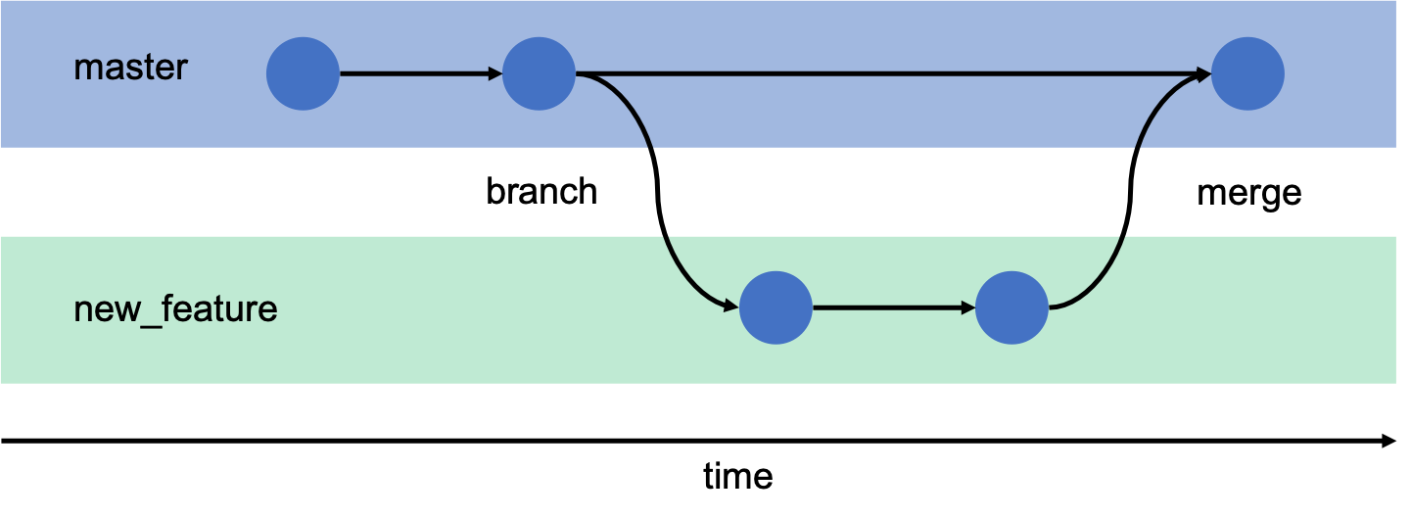
Branching

Slide 11
Branching : Comandi
git branch, permette la creazione dei rami o di elencare tutti i rami creati
git checkout, seleziona il ramo indicato
git merge, per unire un ramo al progetto originale
git branch – merged, per visualizzare tutti i rami uniti
git branch –no-merged, per visualizzare solo i rami non uniti
git rebase, unisce un ramo al progetto originale
Differenza tra rebasing e merging
Effettuando l’operazione di rebasing, il ramo viene aggiunto alla fine del progetto originale.
Non si ha sovrapposizione di rami
Cronologia più comprensibile

Slide 12
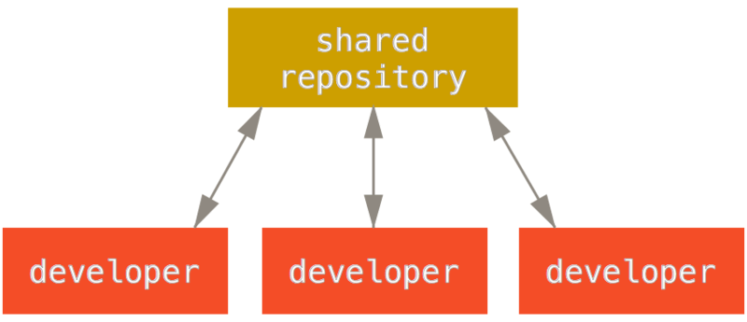
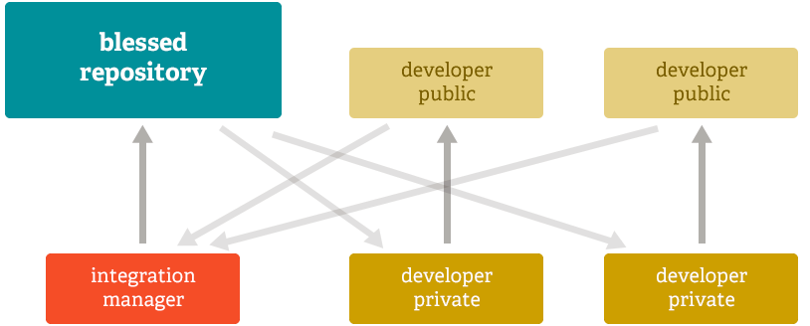
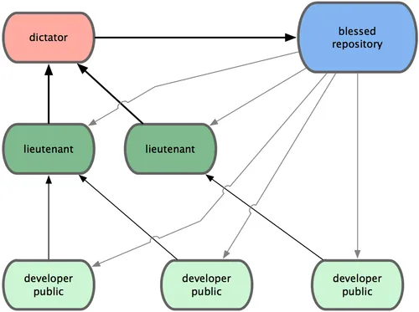
Workflows
Workflows centralizzato
Utilizzato per progetti piccoli con pochi sviluppatori
Tutti gli sviluppatori posso accedere e modificare il progetto originale
Workflows con un manager
Il manager è l’unico che può effettuare modifiche sul progetto universale
gli sviluppatori inviano il proprio lavoro al manager
Workflows con un dittatore e tenenti:
Utilizzata su grandi progetti
I tenenti sono responsabili solo di alcuni sottoteam
il dittatore è l’unico che può effettuare modifiche sul progetto originale

Slide 13
Protocolli per la condivisione di un progetto
Un aspetto importante per la condivisione di un progetto è il tipo di protocollo scelto per comunicare con la repository remota.
In Git esistono quattro principale protocolli:
Locale
Secure Shell
Git
HTPP

Slide 14
GitHub
Offre la possibilità di utilizzare sia Git che Subversion
Consente di creare in modo illimitato le repository pubbliche, con pagamento mensile per le private
Permette di creare team che funzionano come account normali
Permette di configurare velocemente la propria repository con i protocolli HTTPS e SHH
Permette l’accesso in sola lettura tramite il link di condivisione

Slide 15
Servizi di hosting alternativi a GitHub
 | GitHub | Bitbucket | SourceForge | GitLab
Costo | Gratuito | Gratuito | Gratuito | Gratuito
Repository private | A pagamento | Illimitate e gratuite | Illimitate e gratuite | Illimitate e gratuite
Repository pubbliche | Illimitate e gratuite | Illimitate e gratuite | Illimitate e gratuite | Illimitate e gratutite
Limite di archiviazione | 1 GB per repository | 2 GB per repository | Nessuno | Nessuno
Utenti | Illimitati | 5 per gli account gratuiti | Non permette la collaborazione | Illimitati
Tipi di sistemi di controllo di versione | Git SVN | Git, HG | Git , SVN, HG | Nessuno
Wiki | Disponibile | Disponibile | Disponibile | Disponibile
Revisione del codice | Disponibile | Disponibile | Disponibile | Disponibile

Slide 16
Conclusioni
Abbiamo visto come i sistemi di controllo di versione aiutino a soddisfare tutte le esigenze degli sviluppatori, permettendo la gestione della cronologia dei lavori attraverso un’opportuna gestione di versioning. Git mette a disposizione un efficiente controllo di versione e permette, attraverso il branching, di agevolare notevolmente il lavoro dei programmatori permettendo loro di duplicare il progetto principale e di modificarlo senza sporcare il codice. Si è visto inoltre che, utilizzando i sistemi di controllo di versione, un aspetto molto importante è la gestione del team di sviluppo e l’utilizzo dei protocolli per la lettura e scrittura, utilizzati per ovviare i problemi dei conflitti e per la sicurezza del progetto stesso.

Slide 17
Grazie per l’attenzione

